Slide 1

Платформа для картографии и создания собственных карт
Богданцев Александр Викторович
Завьялов Павел Андреевич
Захаркин Егор Сергеевич

Slide 2

Оглавление
Актуальность проекта
Обоснование выбора темы
Цели и задачи работы
Методика выполнения
Результаты
Вывод

Slide 3

Актуальность проекта
В современном мире картография играет ключевую роль в различных сферах деятельности: от науки и образования до бизнеса и туризма. С ростом объемов данных и необходимостью их визуализации, онлайн платформы для создания карт становятся все более актуальными. Они позволяют пользователям не только создавать собственные карты, но и делиться ими с другими, что способствует обмену знаниями и информации.

Slide 4
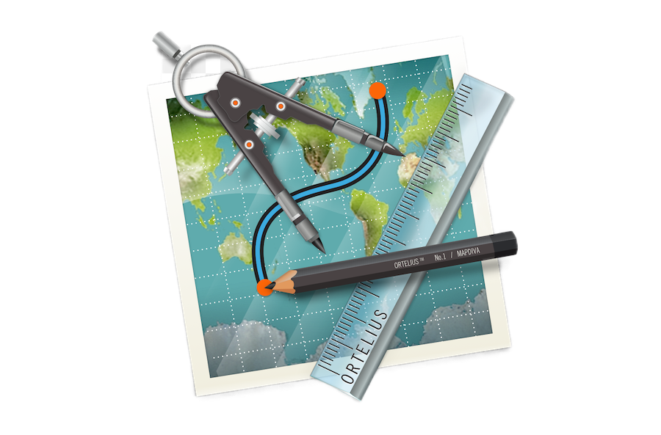
Обоснование выбора темы
Выбор темы проекта обусловлен потребностью в доступных инструментах для картографии, которые могут использоваться как профессионалами, так и любителями. Платформа позволит устранить барьеры, связанные с традиционными методами создания карт, и предоставит пользователям возможность легко и быстро визуализировать свои данные.

Slide 5

Цель
Разработка платформы для онлайн картографии, позволяющей пользователям создавать, редактировать и делиться собственными картами.

Slide 6
1. Исследовать существующие решения в области онлайн картографии.
2. Определить функциональные требования к платформе.
5. Провести тестирование платформы.
Задачи работы
4. Реализовать основные функции создания и редактирования карт.
3. Разработать интерфейс пользователя.

Slide 7

Методика выполнения
Первый этап включает поиск информации, необходимой для разработки концепции платформы. Для этого будут использованы авторитетные источники по картографии и геоинформационным системам

Slide 8
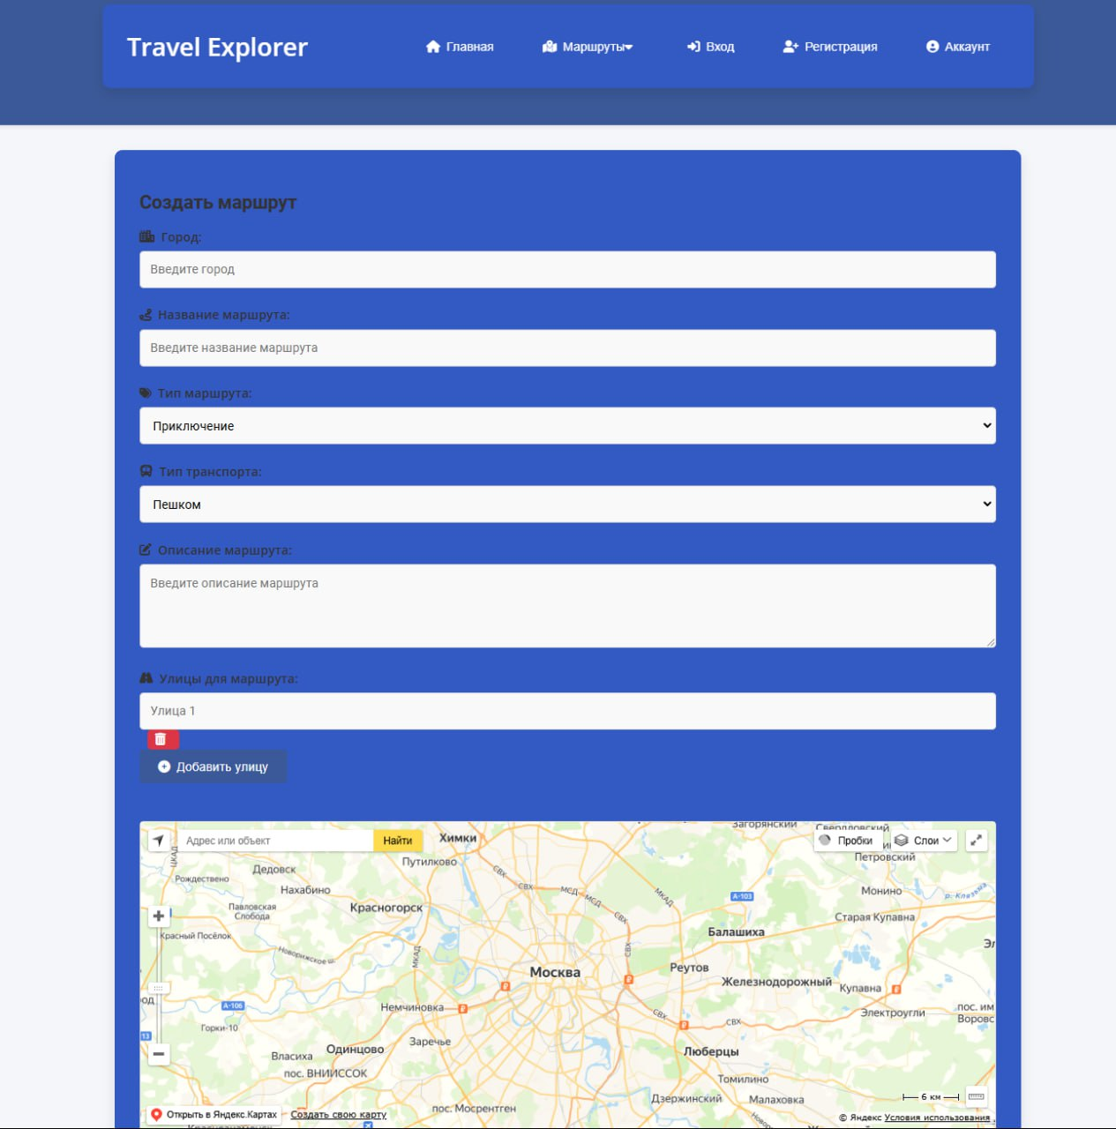
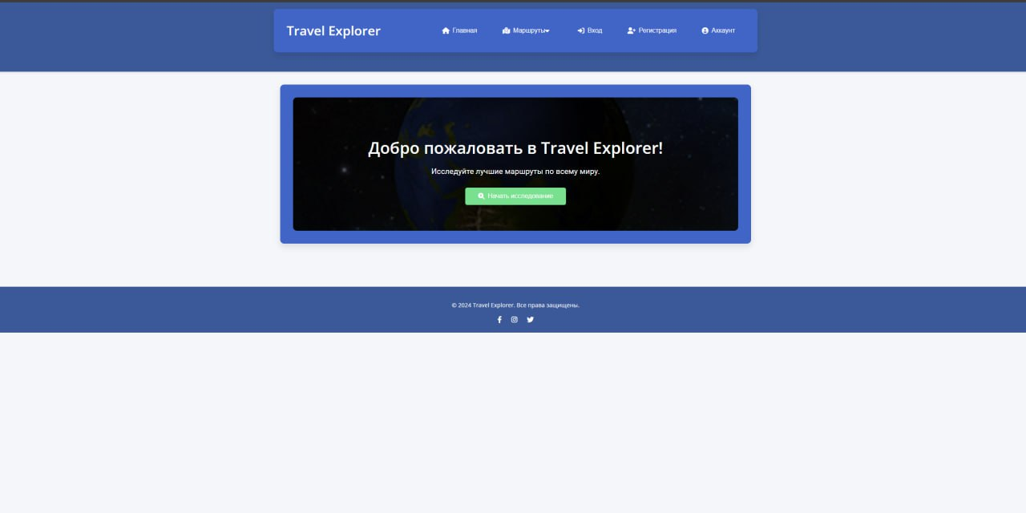
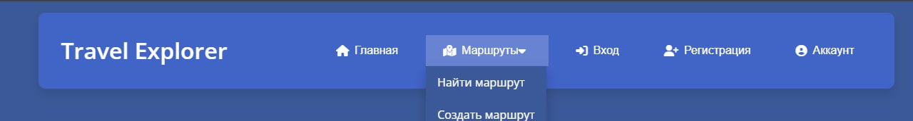
Методика выполнения UI и UX
Рис. 2 Страница создания маршрута
Рис. 1 Главная страница
Рис. 3 Примеры кнопок перехода

Slide 9
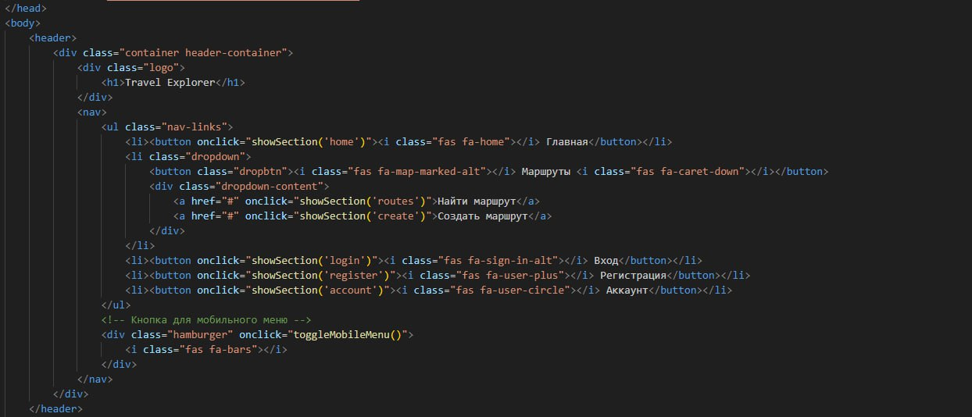
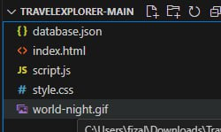

Методика выполнения. Разработка кода
Расположение файлов Fronted
Выведение главной страницы
Подключение шрифта

Slide 10
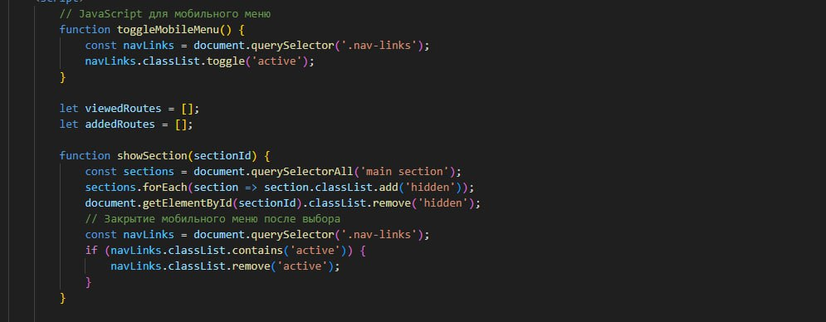
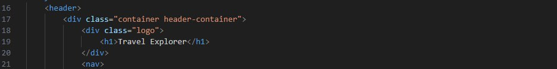
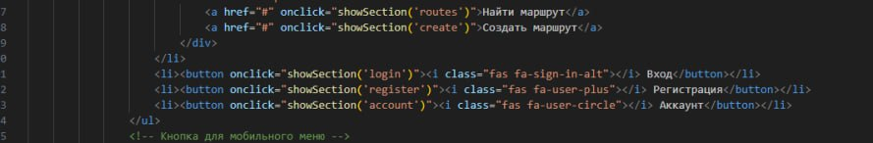
Методика выполнения. Разработка кода
Параметры логотипа
Адаптация для мобильных устройств
Пример кнопок выбора

Slide 11
Результаты
Номер теста | Назначение теста | Значение исходных данных | Ожидаемый результат | Реакция программы | Вывод
1 | Проверка корректности работы кнопки "Создать маршрут" | Нажатие на кнопку "Создать маршрут" | Ожидается открытие страницы "Создать маршрут" | Открытие страницы "Создать маршрут" | Программа работает корректно
2 | Проверка корректности работы кнопки "Найти маршрут" | Нажатие на кнопку "Найти маршрут" | Ожидается открытие страницы "Найти маршрут" | Открытие страницы "Найти маршрут" | Программа работает корректно
3 | Проверка корректности работы кнопки "Регистрация" | Нажатие на кнопку "Регистрация" | Ожидается открытие страницы "Регистрация" | Открытие страницы "Регистрация" | Программа работает корректно

Slide 12
Результаты
№ пользователя | Удобство использования | Удобство эксплуатации
1 | 7 | 8
2 | 8 | 9
3 | 9 | 8
4 | 9 | 8
5 | 8 | 7
Средняя оценка: | 8.2 | 8

Slide 13

Вывод
В ходе реализации проекта была создана интуитивно понятная платформа для онлайн картографии, которая отвечает современным требованиям пользователей. Платформа предоставляет возможность создавать и делиться картами, что способствует более эффективному обмену информацией.

